Slide 2
Proyecto Capstone
Participantes:
Gutiérrez Alfaro Karla Estefanía
Arellano Martinez Andrea Estefanía
Jiménez Naranjo Francisco Javier
Control de distancia en pantallas.

Slide 3
Introducción al capítulo
Objetivos del capítulo
Lograr que los usuarios de dispositivos con pantalla disminuyan su cansancio en la vista.
Contenido del capítulo
Descripción del proyecto
Explicación de la necesidad, Mercado o personas a las que va dirigido
Caso de uso
Wireframe y prototipo
Tecnologías a utilizar
Demostración

Slide 4
Unidad 1.
Dispositivo de sensores de distancia en pantallas
1.1 Introducción
1.2 Descripción del proyecto
1.3 Objetivos del proyecto
1.4 Historia
1.5 Sensores
1.6 Uso de información
1.7 Nuestra Tecnologia
1.8 Wireframe

Slide 5
UNIDAD 01
1.1
Introducción
El uso de dispositivos electrónicos con pantalla cada vez es más frecuente, con ello la vista cansada es un problema común que afecta en ocasiones el uso durante mucho tiempo, elaboraremos un sensor el cual te marcara la distancia correcta para evitar el esfuerzo de la vista
Nuestro producto va dirigido a todo tipo de público a partir de los 6 años de edad
Notes:
Node.js is a software platform for developing scalable network applications, especially server side.
It uses JavaScript and has high processing performance through non-blocking I/O and single threaded event loop.
It includes a built-in HTTP server library so that it can run on web servers without any additional software such as Apache.
This gives you more control over the behavior of your web server.
Node.js was written by Ryan Dahl in 2009. When he looked at Flickr’s file upload progress bar, he thought that It was not a good idea to send a query to the server to show how much a file had been uploaded. In search of an easier way, he devised Node.js.

Slide 6
UNIDAD 01
1.2
Descripción del proyecto
El propósito del proyecto es lograr que los usuarios de dispositivos con pantalla disminuyan su cansancio en la vista y por la posición, utilizando un sensor ultrasónico para medir la distancia correcta para el uso de los dispositivos y dando una señal en caso de que el usuario tenga una mala posición y así dar una posición correcta o mandar un tipo de alerta en el caso que se detecte mal postura y esfuerzo en el usuario .

Slide 7
UNIDAD 01
1.3
Objetivos del proyecto
Mejorar la experiencia del usuario al utilizar dispositivos con pantalla, al tiempo que promueven hábitos saludables de visualización al experimentar con cosas nuevas

Slide 8
UNIDAD 01
1.4
Historia del por que elaboraremos nuestro proyecto
Nosotros decidimos crear este proyecto por que tener vista cansada afecta tu salud y nosotros con nuestro proyecto queremos evitarnos esos daños como lo son la vista y la postura, ya que la idea surgió a base de estos problemas y nuestro propósito es evitar el cansancio de los usuarios y llegar a generar conciencia sobre lo importante que es el cuidado de la salud visual y la importancia de mantener una cierta distancia adecuada de la visualización y obtener una buena postura al momento de utilizar los aparatos electrónicos
Nuestro proyecto lo podrán utilizar en televisiones y computadoras (pc)

Slide 9
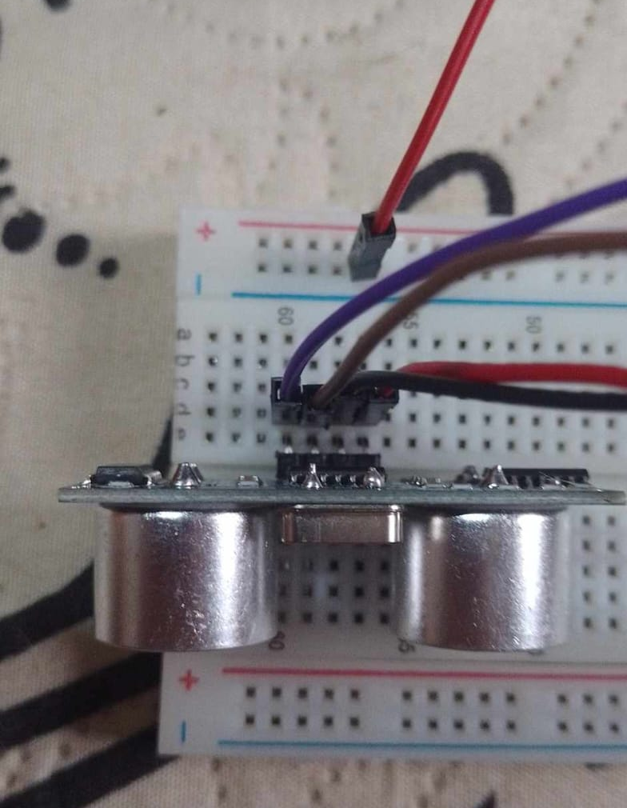
UNIDAD 01
1.5
Sensores
Sensor Ultrasónico
(SENSOR CUBICO)

Slide 10
UNIDAD 01
1.6
Uso de información
Puede utilizarse para mejorar la experiencia del usuario, fomentar hábitos saludables de uso de dispositivos electrónicos y proporcionar datos para análisis y mejora continua del producto.
Reducción del cansancio visual.
Mejora de la postura
Concientización del usuario
Recopilación de datos para análisis: Puede ser útil para recopilar datos a largo plazo sobre los hábitos de uso de dispositivos electrónicos y los patrones de comportamiento de los usuarios. Estos datos pueden ser analizados para identificar tendencias, áreas de mejora y posibles problemas de salud relacionados con el uso de dispositivos con pantalla.

Slide 11
UNIDAD 01
1.7
Tecnología que se usará
Podemos utilizar Raspberry Pi, para controlar los sensores y procesar los datos recopilados.
Wi-Fi
Usaremos lenguajes de programación como Python, Java, Node.

Slide 12
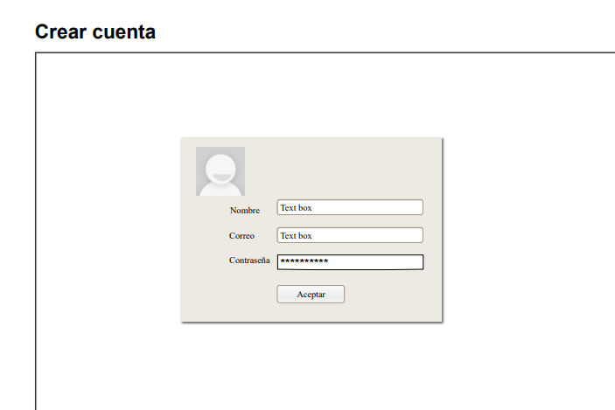
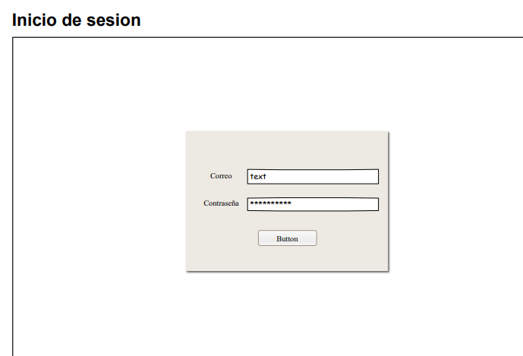
UNIDAD 01
1.8
Wireframe

Slide 13
Unidad 2.
Dispositivo de sensores de distancia en pantallas
1.1 Programa
1.2 Reportes

Slide 14
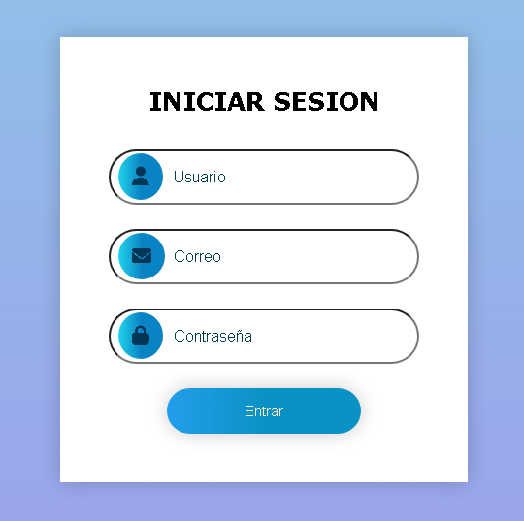


UNIDAD 01
1.8
Programa funcional

Slide 15
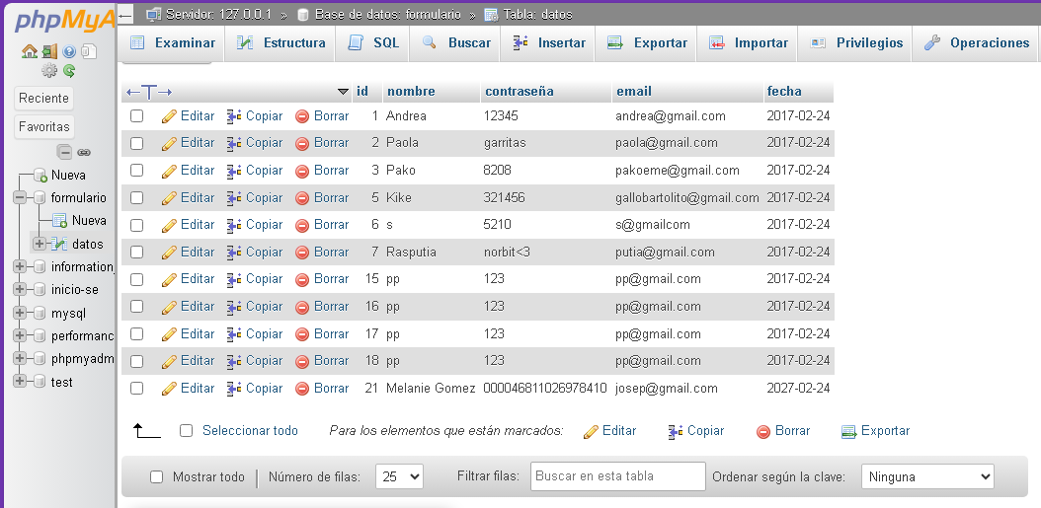
UNIDAD 01
1.8
Programa funcional

Slide 16
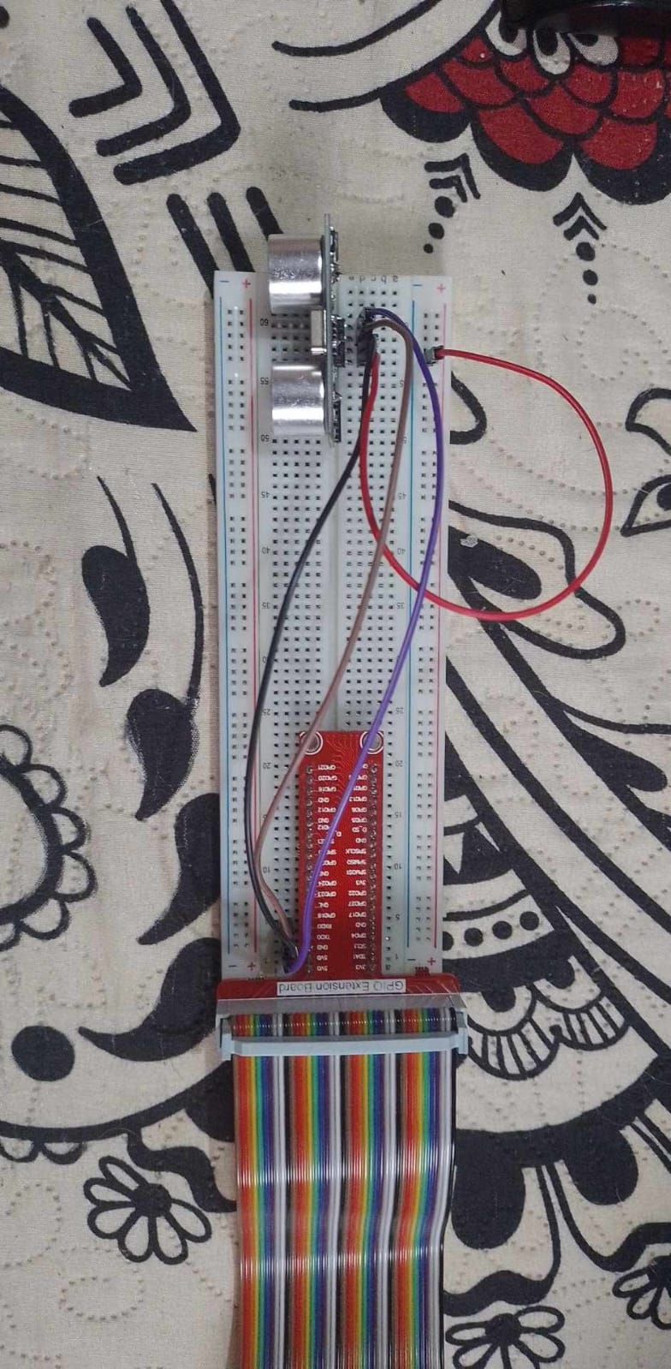
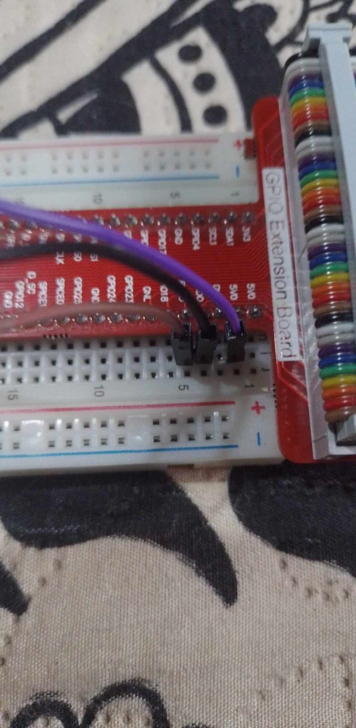
UNIDAD 01
1.7
Reportes

Slide 17

End of
Document
Samsung Innovation Campus

